Slide 1


MODALIDADES DE FORMACIÓN
GRUPOS DE TRABALLO
SEMINARIOS

Slide 2


GRUPO DE TRABALLO/SEMINARIO
TEN POR OBXECTO A ANÁLISE E A ELABORACIÓN DE PROXECTOS E MATERIAS CURRICULARES ASÍ COMO A EXPERIMENTACIÓN NAS DIVERSAS SITUACIÓN EDUCATIVAS
A COLABORACIÓN COMO ELEMENTO FUNDAMENTAL NA FORMACIÓN

Slide 3
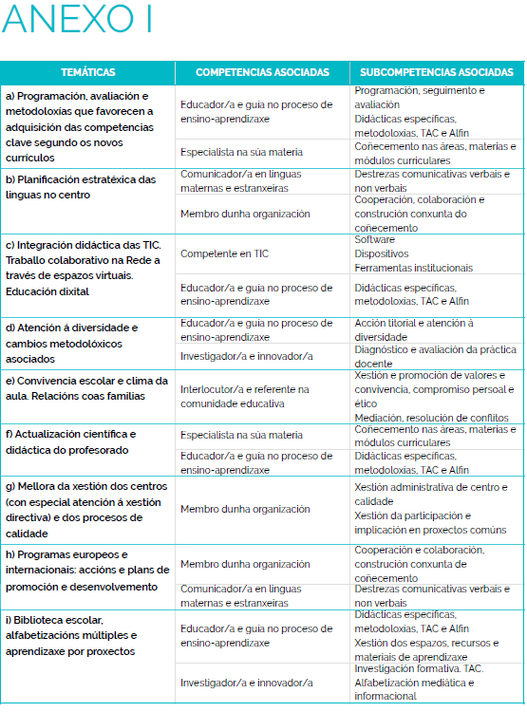

Slide 4
COMPOÑENTES
OS DOUS TERZOS DO TOTAL DE MEMBROS ASÍ COMO A PERSOA COORDINADORA DEBERÁN PERTENCER AO ÁMBITO DO CFR
OS GRUPOS DE TRABALLO ESTARÁ CONSITUÍDO POR UN MÍNIMO DE 3 PERSOAS E UN MÁXIMO DE 10 PERTENCENTES AO MESMO OU A DISTINTOS CENTROS EDUCATIVOS.NESTE CASO A SEDE SERÁ O CENTRO EDUCATIVO DA PERSOA COORDINADORA.
OS SEMINARIOS ESTARÁ CONSTITUÍDO POR UN MÍNIMO DE 8 E UN MÁXIMO DE 20

Slide 5
DURACIÓN
MÍNIMO 20 HORAS/ MÁXIMO 50 HORAS
AS SESIÓNS DE DOCENCIA OU DO GRUPO DE TRABALLO TERÁN UNHA DURACIÓN MÍNIMA DE 2 HORAS E MÁXIMA DE 4.
NOS GRUPOS DE TRABALLO :
30% DO TOTAL DAS HORAS PODEN COMPUTARSE COMO TRABALLO INDIVIDUAL( CONSTANCIA NAS ACTAS)
20% DO TOTAL DAS HORAS PODEN COMPUTARSE COMO DOCENCIA
NOS SEMINARIOS:
20% DO TOTAL DAS HORAS PODEN COMPUTARSE COMO TRABALLO INDIVIDUAL( CONSTANCIA NAS ACTAS)
30% DO TOTAL DAS HORAS PODEN COMPUTARSE COMO DOCENCIA

Slide 6
ORZAMENTO E XESTIÓN
NOS MAILS DO COORDINADOR/A APARECEU APROBADA A CUANTÍA RELACIONADA COA:
DOCENCIA DOS EXPERTOS
MATERIAL FUNXIBLE
AS FACTURAS DEBERÁN TER OS SEGUINTES DATOS:
CÓDIGO E TÍTULO
DIRECCIÓN:
R/ EDUCACIÓN,3
15011
A CORUÑA
CIF Q-6555843-I

Slide 7
FUNCIÓNS DO COORDINADOR/A
COORDINACIÓN NA XESTIÓN E DESENVOLVEMENTO DO GRUPO COA PERSOA ASESORA.
ORGANIZACIÓN DO TRABALLO.
CONVOCATORIA E COORDINACIÓN DAS XUNTANZAS.
DIRECCIÓN E COORDINACIÓN DO DESENVOLVEMENTO E AVALIACIÓN DO PROXECTO.
DIRECCIÓN E COORDINACIÓN DA EXPERIMENTACIÓN/ ELABRORACIÓN DE MATERIAIS
REALIZACIÓN DA MEMORIA FINAL.

Slide 8
DOCUMENTACIÓN A ENTREGAR
A PERSOA COORDINADORA CUBRIRÁ A MEMORIA FINAL NA APLICACIÓN FPROFE
O GRUPO DBERÁ ACHEGAR UN PRODUTO FINAL QUE EVIDENCIE AS COMPETENCIAS PROFESIONAIS E A SÚA POSTA EN PRÁCTICA NA AULA.
QUE HAI QUE ENTREGAR EN SOPORTE PAPEL?
ACTA DE RESUMO FINAL
RELACIÓN DETALLADA DOS MATERIAIS ELABORADOS
FOLLA DE SINATURAS DE CADA SESIÓN
A DATA LÍMITE 31 DE MAIO

Slide 9
AVALIACIÓN FINAL
ACTA DE AVALIACIÓN REFLECTIRÁ O NÚMERO DE HORAS , ATENDENDO AS ACTAS DAS REUNIÓNS GRUPAIS, AO SEGUIMENTO REALIZADO, AOS MATERIAIS ENTREGADOS, AO INFORME FINAL DA PERSOA ASESORA E A COHERENCIA E CALIDAD DA MEMORIA PRESENTADA

Slide 10
CERTIFICACIÓN
NON SE PODERÁ PROPOÑER PARA A CERTIFCACIÓN AO PROFESORADO QUE NON ESTIVESE PRESENTE NO 85% DAS HORAS
A CERTIFICACIÓN REALIZARASE UNHA VEZ FINALIZADA A MODALIDADE DE FORMACIÓN E PODERÁN DESCARGAR O CERTIFICADO NA PLATAFORMA FPROFE
AS PERSOAS COORDINADORAS PODERÁSELLES INCREMENTAR ATA NUN 30% MÁIS.
SE UN PROFESOR DO PROPIO CENTROS ACTUASE TAMÉN COMO RELATOR PODERÁ RECIBIR A CERTIFICACIÓN CORRESPONDENTE NON SUPERANDO O 15 % . NON PERCIBIRÁ DOTACIÓN ECONÓMICA

